Slide 1
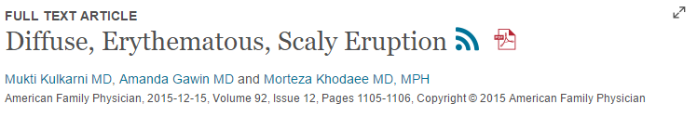
21.02.2017 Vaka Sunumu
Araş Gör Dr Çağatay Haşim YURTSEVEN
KTÜ Aile Hekimliği ABD

Slide 2
Diffüz Eritematöz Pullu lezyon
52 yaşında, erkek, sigara öyküsü olan bir hasta
3 ay önce sırtında başlayan ve gövde, scalp ve ekstremitelerine yayılan hafifçe bir döküntü ile başvurdu
Alkolik siroz öyküsü mevcuttu
Yeni bir ilaç kullanma veya başka bir maddeye maruziyet öyküsü yoktu

Slide 3
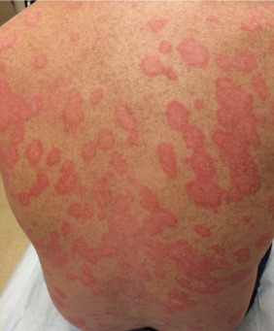
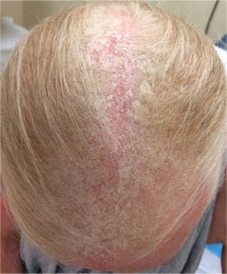

Slide 4
Öykü ve fm bulgularına göre olası tanınız hangisidir
A) Kutanöz Sarkoidoz
B) Nümmüler Egzema
C) Plak Psöriyazis
D) Subakut kutanöz lupus
E) Tinea corporis

Slide 5
Tartışma
Psöriasis güçlü bir genetik zemini bulunan ve nüfusun %2-5ini etkileyen otoimmun bir hastalık
Başlangıç yaşı bimodal dağılım gösterir
  Vakaların %75inde 12-20 yaş
  İkinci pik 50-60 yaş
Hastalıkla alakalı bireysel faktörler arasında sigara, alkol bağımlılığı ve obezite bulunmakta
  Artmış kvh ve metabolik hastalık riski

Slide 6
Psöriyazis klinik bir tanıdır. Değişik morfolojilerde karşımıza çıkabilir
En yaygın formu(%90) plak psöriyazistir.
Genellike simetriktir ve pullu eritematöz makül şeklinde başlayıp perifere yayılır. Bu maküller birleşerek plak formu oluştururlar
Avuç içi, ayak tabanı ve eklem yerlerinde fissür gelişimi izlenebilir

Slide 7
Hastaların yarısında tırnak tutulumu mevcuttur
  Oil spot, onikoliz, subungual hiperkeratoz, pitting
%30 hastada eklem tutulumu gelişir

Slide 8
Tedavi
Tedavinin şekli komorbid durumlara ve hastalığın yaygınlığına bağlıdır.
Topikal katran, steroidler, retinodiler
Fototerapi
Sistemik mtx, siklosporin(sandimmune), asitretin(soriatane), biyolojik ajanlar
Sistemik kslerden kaçınılmalı çünkü kesilme durumunda hastalığı önemli derecede kötüleştirebilirler
Sigara bırakma, alkol, kilo verme

Slide 9
Kutanöz sarkoidoz | Yuvarlak, düz tepeli, pullu eritematöz plaklar, simetrik dağılım, sarkoidozun diğer bulguları
Nümmüler egzema | Çok kaşıntılı, para şeklinde, eritematöz, veziküler, kabuklu plaklar. Sıklıkla bir travma veya alerjene maruziyet sonrası. Tipik olarak ekstremitelerde başlangıç
Plak psöriyazis | Pullu eritematöz maküller. Plak oluşturmak üzere bir araya gelebilir. Simetrik, çevreye yayılan
Subakut kutanöz lupus | Küçük, pullu eritematöz papül ya da plaklar. Genişleyerek halkasal lezyon veya büyük plaklar. Hastaların yarısı sle kriterlerini karşılar. Öncelikle güneş gören deride
Tinea corporis | Düzgün sınırlı sirküler santral açıklıklı yamalar. Pullu, tepeden kalkık, ilerleyici sınırlar. Gövdede başlar ekstremitelere yayılabilir

